Slide 1
Populismus v Rakousku na příkladu vzestupu FPÖ
Adam Vyhnálek

Slide 2
Obsah
Vymezení pojmu „Populismus“
Základní informace o FPÖ
Historie FPÖ – od Haidera po Stracheho
Stracheho éra – populismus, mobilizace voličů, média
Příklady volebních plakátů, kampaně
FPÖ ve vládě – úspěch populistů?
Ibiza-Affäre – pád na dno
Budoucnost FPÖ a obecně populismu v Rakousku

Slide 3
Vymezení pojmu „Populismus“
Široký a těžko uchopitelný pojem (ideologie/nástroj k mobilizaci voličů)
nejvíce využívaná koncepce populismu ho chápe jako způsob myšlení, typ mentality nebo myšlenkovou konstrukci (diskursivní definice)
myšlení vnitřně nesourodé, černobíle zjednodušující skutečnost a nemající žádný konkrétní cíl
Koncept populismu jako ideologie je problematický (nezabývá se všemi oblastmi věcí veřejných)

Slide 4
Vymezení pojmu „Populismus“
Druhý pohled chápe populismus jako nástroj pro mobilizaci voličů
populističtí aktéři nedokáží často vytvářet propracované a souborné ideologické vize
Staví proti sobě dvě entity: prostý lid (+ vůdce) a elity (+„ostatní“)
Hlavním cílem populistů je apel na emoce, skrze které mobilizují voliče
vyznačuje se protichůdnými názory a programovými posuny, aby zasáhl co nejvíce lidí
postupně se rakouský populismus vyvinul z antisystémového protestu střední třídy do propagace radikálních myšlenek založených na kulturní a etnické identitě

Slide 5
Základní informace k FPÖ
Freiheitliche Partei Österreichs (Svobodná strana Rakouska)
Pravicově populistická strana (extrémní pravice?)
Vznik v roce 1956
1986 předsedou zvolen Jörg Haider => populismus
2005 po neshodách uvnitř strany zvolen předsedou H.C. Strache
Ve vládách 1983–1986, 1986–1987, 2000–2003, 2003–2005, 2017–2019 s SPÖ i ÖVP
Nynějším předsedou Herbert Kickl

Slide 6
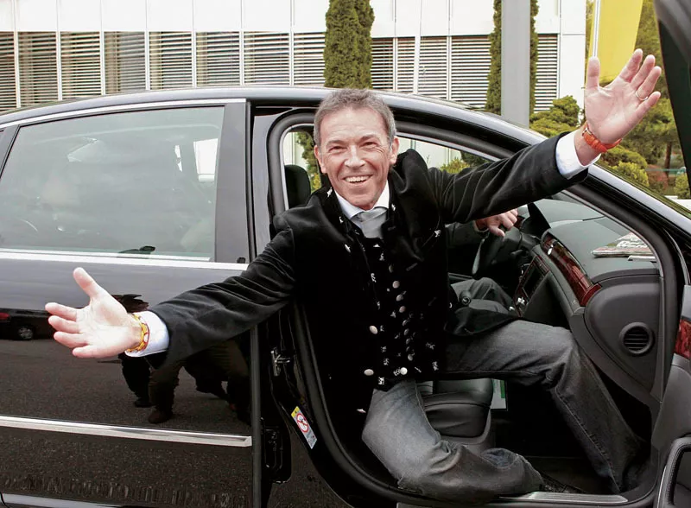
Historie a vzestup FPÖ
Vznik v roce 1956 jako nástupce VdU (Verband der Unabhängigen)
Nejdříve sympatizanti nacismu (ve straně bývalí nacisté)
Poté obrat k hodnotám libertarianismu
1986 zvolen na sněmu předsedou strany Jörg Haider
Nastolení populistické a nacionalistické politiky
Hlavním tématem se stala kritika koaličních vlád SPÖ a ÖVP a Proporz systému

Slide 7
Historie a vzestup FPÖ
Snaha cílit na konzervativní voliče ze střední třídy
Od roku 1991 cíl přebrat voliče SPÖ => zaměření na soc. témata, boj proti imigraci
1992 Iniciativa Österreich zuerst pod patronátem Haidera
1997 nový program s názvem: „Vertrag mit Österreich“ (Smlouva s Rakouskem)
V něm byl vyzdvihován rakouský patriotismus
1999 historický úspěch v parlamentních volbách – 2. místo za SPÖ

Slide 8
Historie a vzestup FPÖ
2000 složení vlády s ÖVP => Haider odstupuje z čela
Vnitřní boj uvnitř strany znamená pád vlády (Knittelfeld Putsch 2002)
2003 obrovský propad ve volbách => opět vláda s ÖVP
2005 odchod ministrů z FPÖ do BZÖ, Strache zvolen předsedou
Postupné posílení v opozici
2017 návrat do vlády s ÖVP => Strache vicekancléř
2019 Ibiza-Affäre a pád vlády

Slide 9
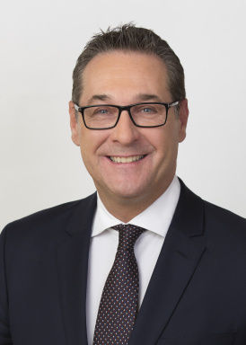
Stracheho éra
V roce 2005 zvolen po vnitřním rozkladu strany předsedou
2007 kontroverze kvůli fotkám, kde má na sobě uniformu Wehrsportgruppe
Považoval Rakousko za součást německého kulturního národa – viz program Österreich zuerst 2011
Po obrovském propadu opět vrátil stranu na výsluní
Stěžejní téma islám a cizinci, kritika vlády
Hledání nových způsobů jak přilákat voliče – HC rap, sociální sítě, atd.

Slide 10
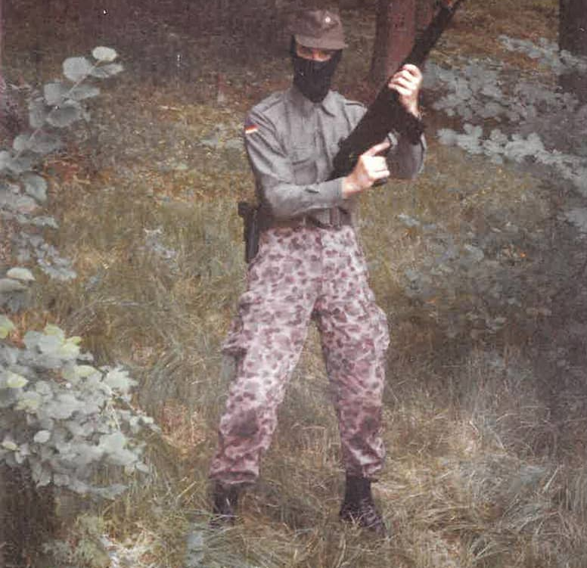
Strache v uniformě

Slide 11
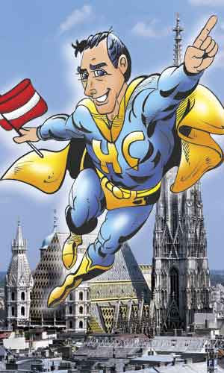
Stracheho éra
Mezi lety 2013-2017 v opozici využil neshod v koaliční vládě
V Evropě běžela naplno migrační krize => další hlasy pro FPÖ
2017 parlamentní volby – 3. místo těsně za SPÖ
Složení vlády s ÖVP – kancléř Kurz, vicekancléř Strache
2019 skandál Ibiza-Affäre a pád vlády, Strache odstupuje z pozice předsedy strany
V předčasných volbách 2019 obrovská ztráta voličů (10 %)

Slide 12
Proč je FPÖ pravicově populistická?
Vágně definuje koncept lidu se společnými zájmy
Souboj mezi lidem a cizinci (dobrý vs zlý)
Oportunistické a často nekonzistentní programové pozice
Velmi silná preference pro plebiscitní politiku
Prezentování jednoduchých řešení na složité problémy (migrace, sociální politika, ekonomické problémy)

Slide 13
Prostředky k mobilizaci voličů
Stěžejním bodem jsou kampaně namířené proti cizincům, velmi ostrá rétorika
Spojuje cizince s narůstající kriminalitou a sociálními problémy
Křesťanství je pod útokem islámu a je třeba se tomu bránit (Vídeň 2010)
Pod Haiderem začala fungovat profesionální permanentní kampaň
Důležitá osoba lídra, který prostý lid vyvede z jeho problémů
Práce s médii (Kronen Zeitung – nejčtenější tištěné médium)

Slide 14
Příklady kampaní FPÖ

Slide 15
Iniciativa Österreich zuerst 1992

Slide 16
Moschee Baba
Videohra spuštěna v roce 2010
Volby do zemského sněmu ve Štýrsku 2010
Cílem bylo sestřelit co nejvíce mešit, minaretů a muezinů

Slide 17
Volby do zemského sněmu Vídeň 2010: „Wiener Blut“

Slide 18
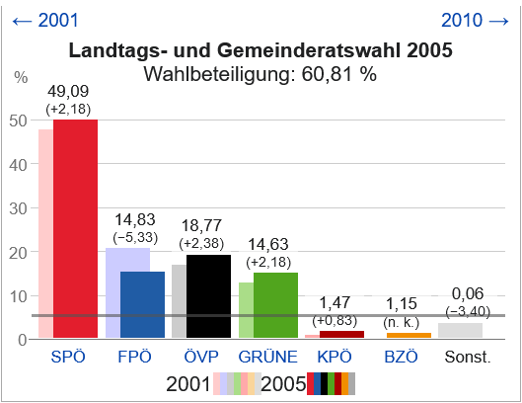
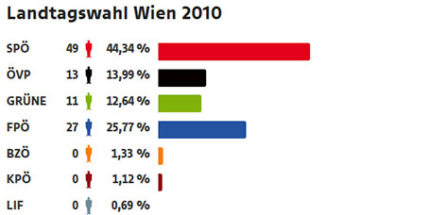
Porovnání výsledků voleb ve Vídni 2005 a 2010
Jednoznačné posílení
Zisk 14 mandátů od voleb 2005

Slide 19
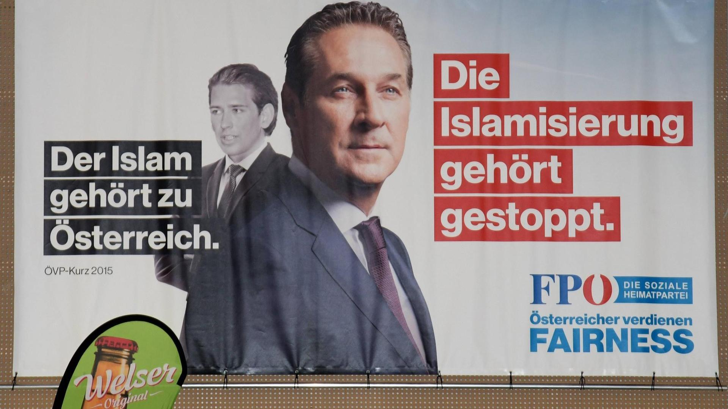
Před parlamentními volbami 2017
Vlevo Sebastian Kurz: „Islám patří do Rakouska.“
Vpravo H.C. Strache: „Islamizaci je potřeba zastavit.“

Slide 20
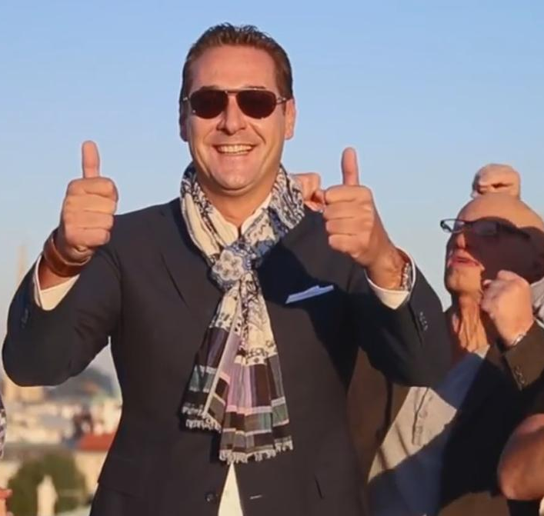
HC Rap
https://www.youtube.com/watch?v=ePK0weKjhC0&list=PL6heIc5zXUPDpCQc0QR7kScmVVJ2JGslG&index=1&ab_channel=Bitchslapper

Slide 21
FPÖ ve vládě 2017
18. 12. 2017 vznik vlády ÖVP + FPÖ, Kurz kancléř, Strache vicekancléř
FPÖ získala 6 ministerstev (vnitro, obrana, zahraničí, soc. věci, doprava, státní správa a sport)
V programovém prohlášení vlády bylo snížení daní, daňové úlevy pro rodiče, zpřísnění azylového řízení, monitorování a potenciální zavření islámských školek (velké téma před volbami) a odmítnutí přístupu Turecka do EU
Dále pak také například oddělení tříd s dětmi, které neuměly německy

Slide 22
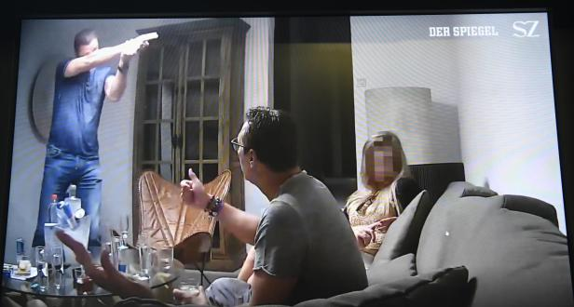
Ibiza-Affäre – pád na dno
17. května 2019 zveřejnění videa, na kterém vystupuje Strache
Nabízí na něm státní zakázky domnělé neteři ruského oligarchy
Výměnou měla být podpora strany před volbami 2017
Jak peněžně, tak nákupem Kronen Zeitung

Slide 23
Ibiza-Affäre – následný vývoj
Strache oznamuje 19. května svou rezignaci
Prezident Van der Bellen vyhlašuje po schůzce s Kurzem předčasné volby
28. května podává celá vláda demisi po vyslovení nedůvěry parlamentem o den dříve
Ve světle aféry odhaleno další Stracheho korupční jednání
Měl zpronevěřit statisíce eur ze stranických peněz na financování svého luxusního života

Slide 24
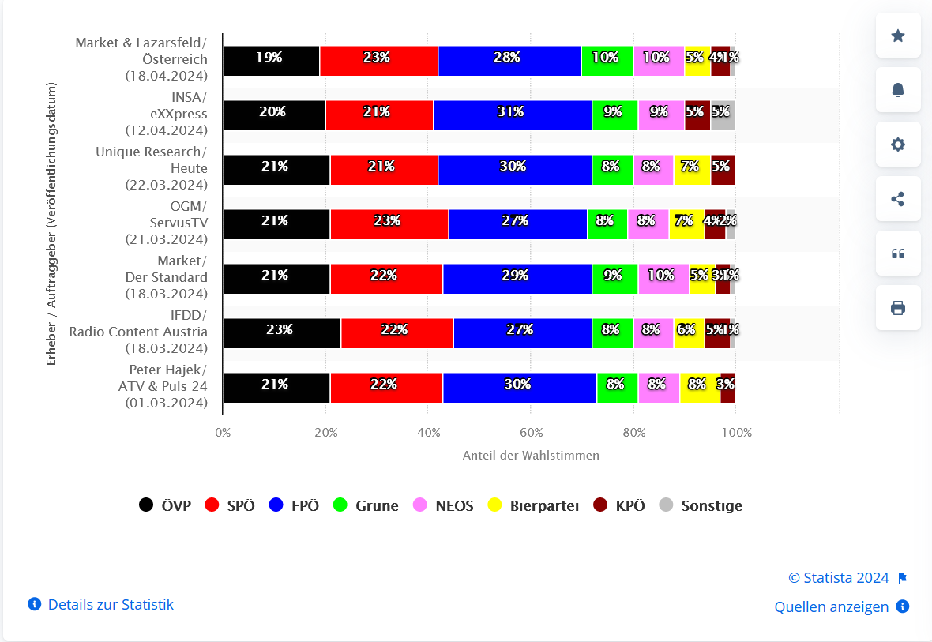
Budoucnost FPÖ a populismu v Rakousku obecně
Po otřepání z Ibiza-Affäre zase stoupá oblíbenost strany
Zvolen nový předseda Herbert Kickl (bývalý generální tajemník a blízký člověk Stracheho)
V předvolebních průzkumech FPÖ dokonce vede

Slide 25
Otázky k diskuzi
1. Proč myslíte, že jsou populisté v Rakousku tak úspěšní?
2. Jak hodnotíte předvolební plakáty FPÖ a rap H.C. Stracheho?

Slide 26
Zdroje
Michal Kubát, Martin Mejstřík, Jiří Kocian (eds.). – Populismus v časech krize str. 12–23
Reinhard Heinisch, „Austria: The Structure and Agency of Austrian Populism“, in Daniele Albertazzi a DuncanMcDonell (eds.), Twenty-First Century Populism. The Spectre of Western European Democracy(Hampshire/New York: Palgrave Macmillan, 2008), 67–84.
Daniele Albertazzi a Duncan McDonnell – Introduction: The Sceptre and the Spectre str. 1–14
Reinhard Heinisch, „Austrian Right-wing Populism: A Suprising Comeback under a New Leader“, in Karsten Grabow a Florian Hartleb (eds.), Exposing The Demagogues. Right-wing and National Populist Parties in Europe (Berlin/Germany: Konrad-Adenauer-Stiftung e.V, 2013), 47–80

Slide 27
Zdroje
https://i.ds.at/87LuoA/rs:fill:750:0/plain/2010/08/31/1282986513294.jpg
https://www.derstandard.at/story/1282978601717/game-moschee-baba-fpoe-werbung-laesst-muezzins-abschiessen
https://www.researchgate.net/figure/Duel-over-Vienna-Available-at-duellumwienpdf-accessed-10-July-2012_fig1_261874788
https://www.bernerzeitung.ch/der-mann-der-den-modernen-rechtspopulismus-erfand-208524882876
https://www.researchgate.net/profile/Ruth-Wodak/publication/261874788/figure/fig3/AS:296946196598786@1447808898596/Heroes-of-past-and-present-FPOe-2010-5.png

Slide 28
Zdroje
https://www.tandfonline.com/doi/full/10.1080/01402382.2018.1429057
https://www.politico.eu/article/heinz-christian-strache-austria-far-right-rise-and-fall/
https://www.fpoe-ooe.at/wp-content/uploads/2011_graz_parteiprogramm_web.pdf
https://www.diepresse.com/587895/wiener-blut-gruene-werfen-fpoe-nazi-jargon-vor
https://www.youtube.com/watch?v=ePK0weKjhC0&list=PL6heIc5zXUPDpCQc0QR7kScmVVJ2JGslG&index=1&ab_channel=Bitchslapper

Slide 29
Zdroje
https://de.statista.com/statistik/daten/studie/288503/umfrage/sonntagsfrage-zur-nationalratswahl-in-oesterreich-nach-einzelnen-instituten/
https://wien.orf.at/v2/news/stories/2734820/
https://www.sueddeutsche.de/projekte/artikel/politik/artikel-e207627/
https://cs.wikipedia.org/wiki/Svobodn%C3%A1_strana_Rakouska#/media/Soubor:Logo_of_Freedom_Party_of_Austria.svg
https://www.parlament.gv.at/person/35518

Slide 30
Zdroje
https://www.e15.cz/galerie/zahranicni/169225/deset-let-od-smrti-jorga-haidera-nechal-po-sobe-zadluzenou-zemi-pro-mnohe-presto-zustal-ikonou?foto=1
https://www.profil.at/oesterreich/die-ibiza-timeline-was-seit-straches-video-und-dem-ruecktritt-von-sebastian-kurz-geschah/402455439
https://www.deutschlandfunk.de/oesterreich-vor-der-wahl-der-puls-von-wels-100.html

